Slide 1
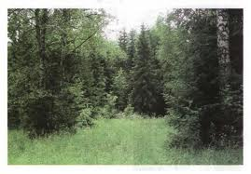
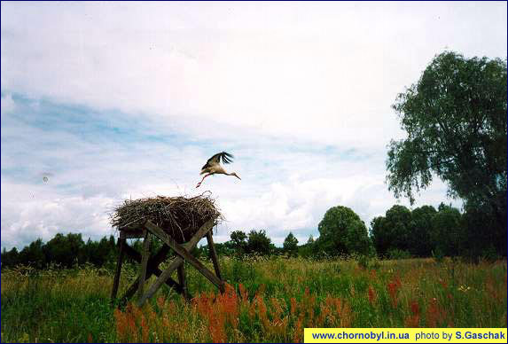
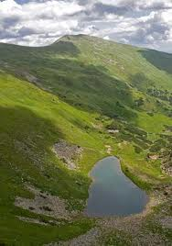
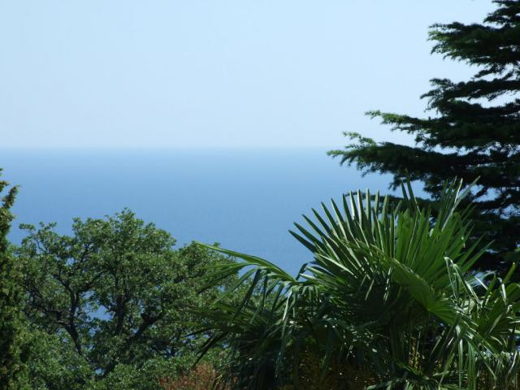
Природні зони України
Вчитель: Соболєва С.О.

Slide 2
Мета уроку
дізнатися:
- що таке природна зона;
- які природні зони існують в Україні,скільки їх, і де вони розташовані;
- яка природна зона займає найбільшу площу, а яка найменшу;
- у чому полягає подібність і відмінність між природними зонами України.

Slide 3
Природна зона
Природні зони - ділянки суші, які отримують однакову кількість сонячного тепла і опадів, мають однакові погодні умови, рослинний і тваринний світ.

Slide 4
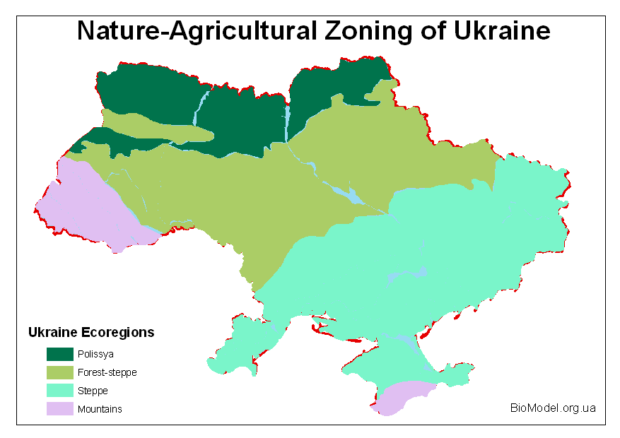
КАРТА ПРИРОДНИХ ЗОН УКРАЇНИ
УМОВНІ ПОЗНАЧКИ
мішані ліси
лісостеп
степ
гори

Slide 5
Порівняння площ природних зон України

Slide 6
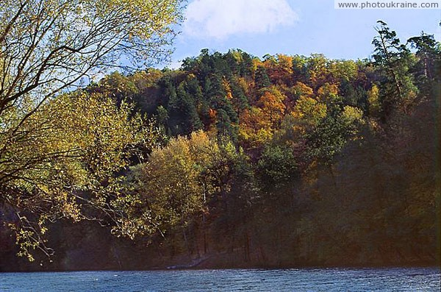
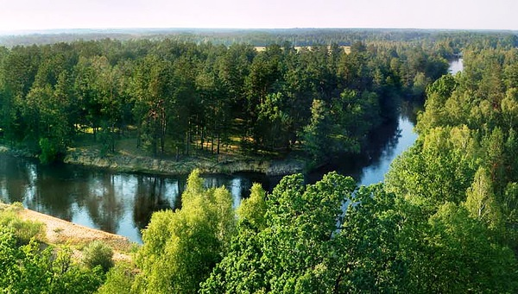
Мішані ліси
Зона мішаних лісів розташована на півночі України. Простягається з півночі на південь на 150 – 200 км. Охоплює Волинську, Рівненську, Житомирську, Київську, Чернігівську області невеликі територіїЛьвівської, Тернопільської, Хмельницької, Сумської областей.

Slide 7
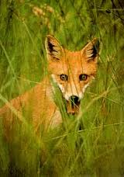
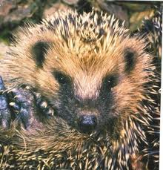
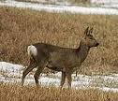
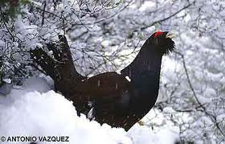
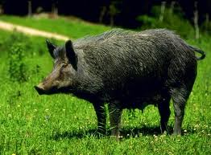
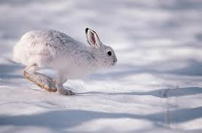
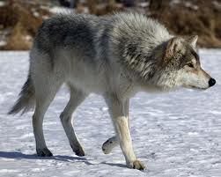
Тваринний світ мішаних лісів

Slide 8
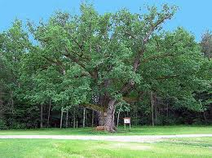
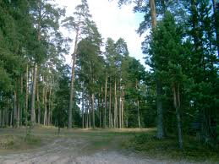
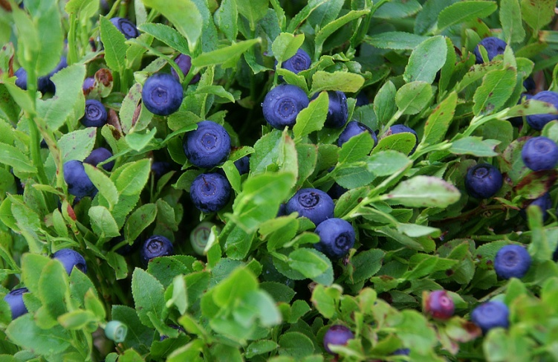
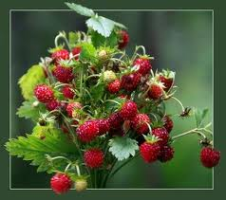
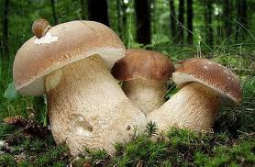
Рослинний світ мішаних лісів

Slide 9
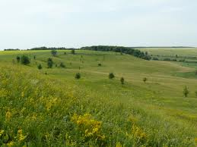
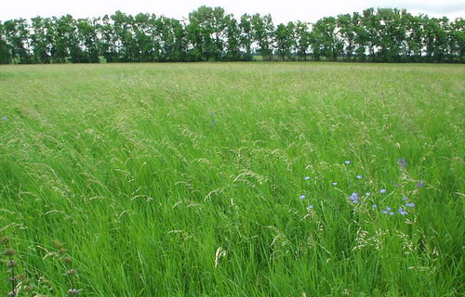
Лісостеп
Територія, на якій чергуються ділянки лісу і степу, називається лісостеповою зоною.
У лісостеповій зоні тепле літо і помірно холодна зима. Опадів випадає менше, ніж у зоні мішаних лісів, але більше, як у степах. На степових ділянках переважає чорноземний ґрунт. Природні умови сприятливі для росту і розвитку дикорослих та багатьох культурних рослин. У цій зоні переважно трапляються ділянки листяних лісів. Там живуть тварини, більшість яких поширені і в зоні мішаних лісів.

Slide 10
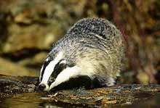
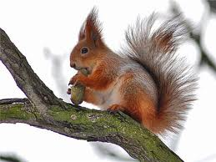
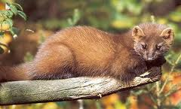
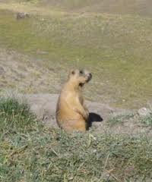
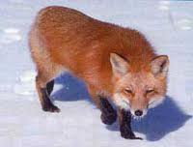
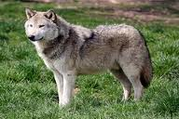
Тваринний світ лісостепу

Slide 11
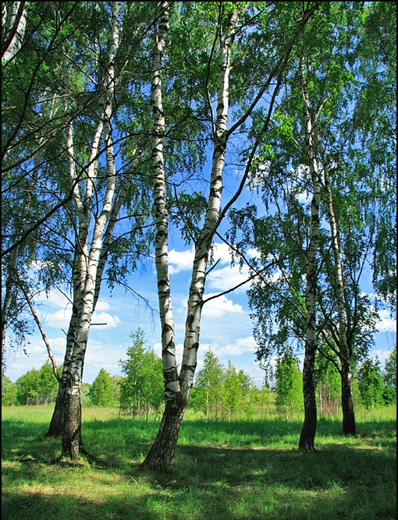
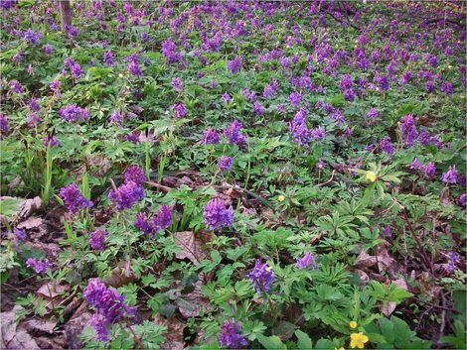
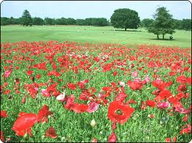
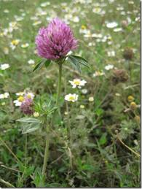
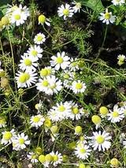
Рослинний світ лісостепу

Slide 12
Степ
На південь від лісостепу до Чорного й Азовського морів розкинулася безлісна територія — степова зона України. Поверхня степів рівнинна, з горбами, ярами й балками.
Сонячні промені падають на степову зону пряміше і дужче нагрівають земну поверхню.
У степах літо довге, сонячне, жарке. Опадів випадає мало. Осінь тепла. У другій половині осені йдуть дощі. Зима коротка, холодна, малосніжна. Весна настає рано. Через те, що температура повітря різко підвищується, волога з ґрунту швидко випаровується.
Навесні і влітку гарячі суховії часто зумовлюють посухи. Взимку холодні вітри спричиняють хуртовини й чорні бурі. Вони руйнують родючий шар ґрунту.

Slide 13
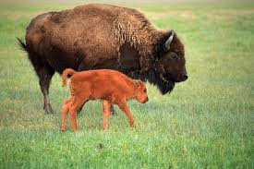
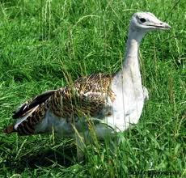
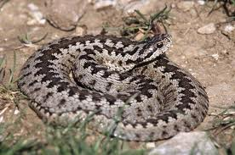
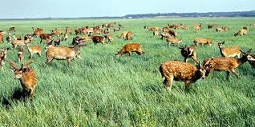
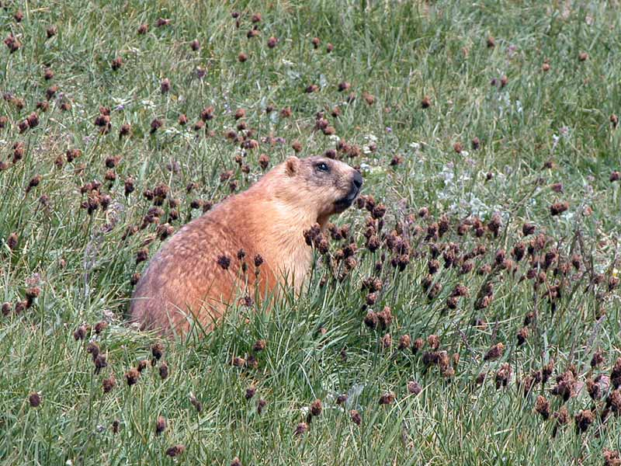
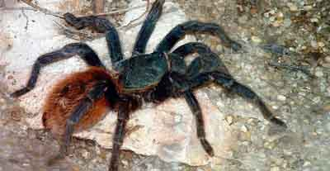
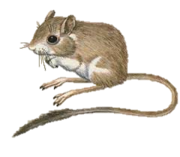
Тваринний світ степу

Slide 14
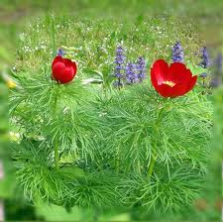
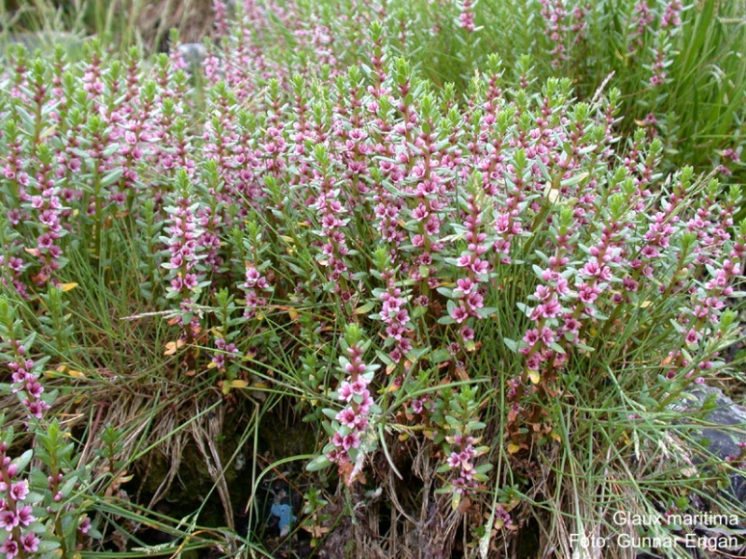
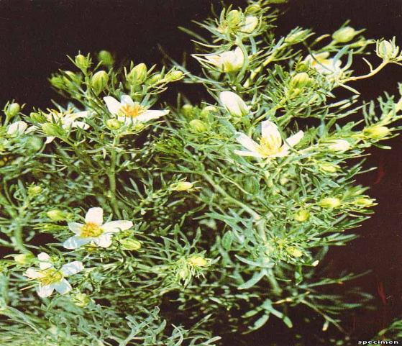
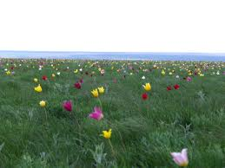
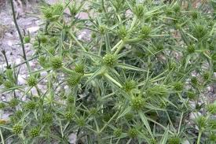
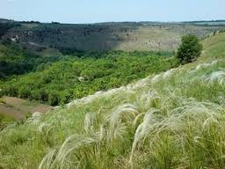
Рослинний світ степу

Slide 15
Південний берег Криму
Південний берег Криму — смуга суші завширшки від 1 до 12 км між Кримськими горами і Чорним морем.
Весна розпочинається рано. Літо майже бездощове, довге і спекотне. Опади випадають восени і взимку. Зима дуже тепла, тому сніг одразу тане.
На погоду також впливають Кримські гори і Чорне море. Гори в усі пори року захищають Південний берег Криму від холодних північних вітрів.
Улітку море прохолодніше, ніж суша. Його прохолода зменшує літню спеку. За літо вода в морі добре нагрівається. Взимку вона поступово віддає тепло, зігріваючи повітря над узбережжям.

Slide 16
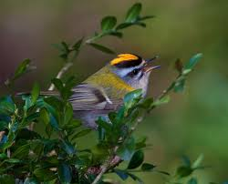
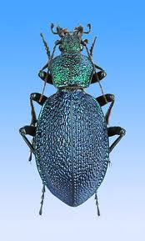
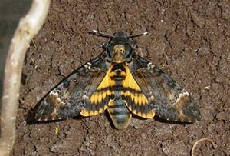
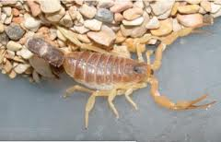
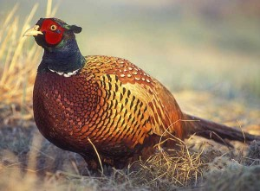
Тваринний світ Південного берега Криму

Slide 17
Рослинний світ Південного берега Криму

Slide 18
Кримські гори
Кримські гори межують із зоною степів і Чорним морем. Від моря їх відділяє рівнинна смуга узбережжя різної ширини. До степу спускаються положисті схили гір, а до моря — круті скелі.
Взимку в горах випадає багато снігу, частими є завірюхи. Навесні йдуть дощі, влітку — грозові зливи. Осінь у горах суха і тепла.

Slide 19
Тваринний світ Кримських гір

Slide 20
Рослинний світ Кримських гір

Slide 21
Українські Карпати
Карпатські гори, які знаходяться в Україні, називають Українськими Карпатами.
Українські Карпати — гори, середні за висотою. Вони утворені кількома гірськими хребтами. Між ними розкинулися мальовничі долини.
Карпатські гори — це місце в Україні, де випадає найбільше опадів: дощів — навесні і влітку, снігу — взимку. Весною сніг довго лежить на округлих вершинах гір, але з часом тане під променями сонця. Після дощів і танення снігу вода потоками збігає з гір у долини й часто спричиняє повені.

Slide 23
Тваринний світ Українських Карпат

Slide 24
Рослинний світ Українських Карпат

Slide 25
Зробимо останній крок - підсумуємо урок
Що таке природна зона?
Які природні зони є на території України?
Чим відрізняються природні зони одна від одної?

